Slide 1
Ευρωπαϊκή μέρα γλωσσών QUIZ

Slide 2
1. Πόσες ζωντανές γλώσσες υπάρχουν σήμερα στον κόσμο;
Περίπου 500
Περίπου 2000
Περίπου 6000
Περίπου 3500

Slide 3
Περίπου 6000 ως 7000 γλώσσες
μιλάνε σήμερα στον κόσμο έξι δισεκατομμύρια κόσμου που ζουν σε 189 ανεξάρτητα κράτη.
Υπάρχουν περίπου 225 αυτόχθονες
γλώσσες στην Ευρώπη
περίπου το 3% του συνόλου του κόσμου.
Οι περισσότερες γλώσσες του κόσμο ομιλούνται στην Ασία και την Αφρική

Slide 4
2. Ποια θεωρείται η πρώτη μορφή γραπτής γλώσσας;
Σφηνοειδής γραφή
Αιγυπτικά ιερογλυφικά
Κυριλλικό αλφάβητο
Φοινικική γραφή

Slide 5
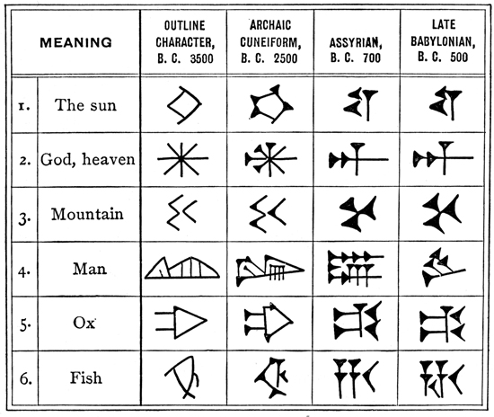
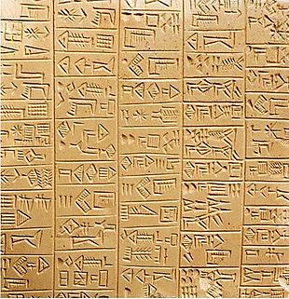
Η σφηνοειδής γραφή χρησιμοποιούνταν για πάνω από 3000 χρόνια σε ολόκληρη την Εγγύς Ανατολή από πολιτισμούς όπως οι Ασύριοι,
οι Σουμέριοι, οι Βαβυλώνιοι και
οι Χετταίοι.
Σφηνοειδής γραφή - Σουμέριοι

Slide 6
Οι Έλληνες ήταν οι πρώτοι Ευρωπαίοι που δημιούργησαν αλφάβητο, και από αυτούς εξαπλώθηκε στην υπόλοιπη Ευρώπη , οδηγώντας τελικά σε όλες τις σύγχρονες μορφές ευρωπαϊκών αλφαβήτων .
Οι Έλληνες επιχείρησαν να γράψουν με αλφάβητο για πρώτη φορά μεταξύ 1500 και 1200 π.Χ. , όταν οι Μυκηναίοι , μια πρόωρη φυλή των Ελλήνων , προσάρμοσε τη Μινωική γραφή, μία συλλαβική γραφή (κάθε σύμβολο αντιστοιχεί σε μία συλλαβή) γνωστή ως Γραμμική Α, και δημιουργήθηκε μια πρώιμη μορφή της ελληνικής γραφής.
Ωστόσο , το συλλαβάριο αυτό δεν ήταν κατάλληλο για να γράψει ελληνικά , και η ακριβής προφορά των μυκηναϊκών λέξεων παραμένει κάπως ασαφής .
Το αλφάβητο , από την άλλη πλευρά, επέτρεψε μια πιο ακριβή καταγραφή των ήχων της γλώσσας .
Η γραφή εξαφανίστηκε από το χώρο του Αιγαίο για πολλούς αιώνες μετά την κατάρρευση του Μυκηναϊκού πολιτισμού στα τέλη του 13ου αι. π.Χ. Εμφανίζεται ξανά γύρω στο 800 π.Χ.

Slide 7
3. Η επίσημη γλώσσα του Αζερμπαϊτζαν λέγεται;
a. Αζερμπαϊτζάνιαν
b. Αζερμπαϊτζανική
c. Αζερική
d. Αζερμπάνια

Slide 8
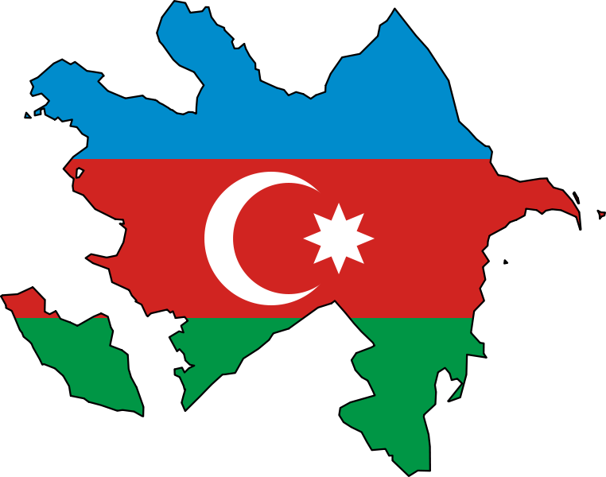
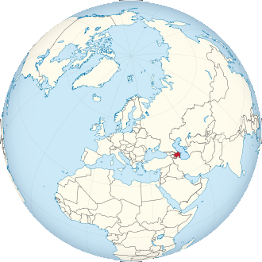
Η επίσημη γλώσσα του Αζερμπαϊτζάν λέγεται Αζερική

Slide 9
4. Από πού προέρχεται η νοηματική γλώσσα;
a. Αντιγράφτηκε από τους μεγάλους γορίλες που ζουν στην Αφρική
b. Δημιουργήθηκε από τον γάλλο Abbé de l'Epée ανάμεσα στο 1760 και το 1789.
c. Προέκυψε φυσικά όπου συγκεντρώνονταν μη ακούοντες και εμφανίζεται και σε ιθαγενείς πληθυσμούς.
d. Δημιουργήθηκε στο εργαστήριο Γλωσσολογίας του Gallaudet University (USA).

Slide 10
Ο Abbé de l'Epée είναι ο πρώτος που αναγνώρισε τη σημασία της χρήσης μίας νοηματικής γλώσσας για την εκπαίδευση κωφών παιδιών. Θεωρείται ότι συγκέντρωσε την κοινότητα των κωφών και ίδρυσε ένα φορέα που αργότερα εξελίχθηκε στο Institut Saint Jacques (το οποίο λειτουργεί ακόμα στο Παρίσι).

Slide 11
5. Σε ποια χώρα μιλάνε Cymraeg ;
a. Στα νησιά Φαρόε
b. Στην Ουαλία
c. Στη Σκωτία
d. Στην Ιρλανδία

Slide 12
Cymraeg λέγεται η Γαελική γλώσσα που μιλιέται στην Ουαλία.
Spreagtar 800 milliún Eorpach a bhfuil ionadaíocht acu i 47 mballstát de chuid na Comhairle Eorpaí le tuilleadh teangacha a fhoghlaim, is cuma cén aois iad agus is cuma an ar scoil nó lasmuigh di.

Slide 13
6. Η Νοηματική είναι διεθνής γλώσσα. – σωστό ή λάθος;
a. σωστό
b. λάθος

Slide 14
Λάθος. Υπάρχουν πολλές εκδοχές της Νοηματικής και μάλιστα μπορεί να υπάρχει και πάνω από μία νοηματική γλώσσα σε μία χώρα, όπως συμβαίνει και με τις ομιλούμενες γλώσσες.
Για παράδειγμα, υπάρχουν δύο νοηματικές γλώσσες στο Βέλγιο (η Γαλλική Βελγική Νοηματική Γλώσσα και η Φλαμανδική Βελγική Νοηματική Γλώσσα) και στην Ισπανία (η Ισπανική Νοηματική Γλώσσα και η Καταλανική Νοηματική Γλώσσα).
Επίσης, υπάρχουν και διαφορετικές νοηματικές γλώσσες σε χώρες με κοινή ομιλούμενη γλώσσα όπως η Ιρλανδία και το ΗΒ. Αυτό οφείλεται στον διαφορετικό τρόπο που επηρεάζουν τις γλώσσες οι ιστορικές εξελίξεις.

Slide 15
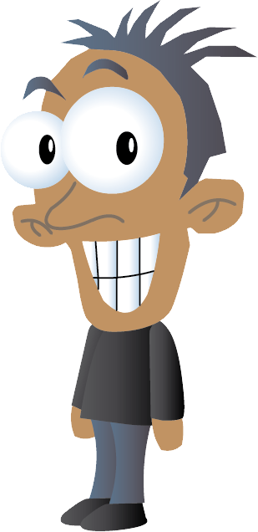
7. Σε ποια χώρα μιλιούνται οι περισσότερες γλώσσες?
a. Ρωσία
b. Κίνα
c. Γερμανία
d. Νορβηγία

Slide 16
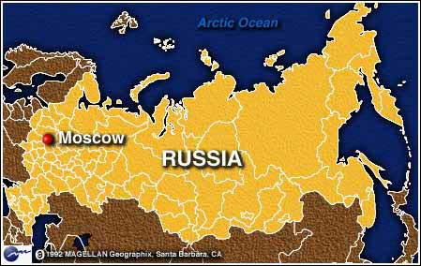
Στην επικράτεια της Ρωσίας (148 εκατομμύρια κάτοικοι) μιλιούνται οι περισσότερες γλώσσες από 130 ως 200 (ανάλογα τα κριτήρια).

Slide 17
8. Πόσες λέξεις περιέχει το λεξιλόγιο ενός ατόμου;
a. 30.000 λέξεις
b. 50.000 λέξεις
c. 150.000 λέξεις
d. 9.000 λέξεις

Slide 18
Οι λέξεις που ένα άτομο χρησιμοποιεί - ενεργητικό λεξιλόγιο - φτάνουν τις 50.000. Οι λέξεις που ξέρει αλλά δεν χρησιμοποιεί - παθητικό λεξιλόγιο – είναι λίγο περισσότερες.
Στις καθημερινές συζητήσεις χρησιμοποιούμε μικρό αριθμό λέξεων, αλλά με μεγάλη συχνότητα.
Υπολογίζεται ότι ένα άτομο 21 ενός ετών έχει προφέρει περίπου 50 εκατομμύρια λέξεις.

Slide 19
9. Ποιο από τα παρακάτω είναι σωστό;
Τα Ρουμανικά και τα Βουλγαρικά είναι λατινογενείς γλώσσες.
Τα Δανέζικα και η Φεροϊκή γλώσσα είναι σλαβικές γλώσσες.
Της Ουγγρικά και τα Εσθονικά ανήκουν στις γλώσσες της Ουραλικής οικογένειας.
Τα Λετονικά και τα Λιθουανικά ανήκουν στις γλώσσες της Βαλτικής οικογένειας.

Slide 20
Οι γλώσσες σχετίζονται μεταξύ τους όπως τα μέλη μιας οικογένειας.
Οι περισσότερες Ευρωπαϊκές γλώσσες ανήκουν στη μεγάλη Ινδοευρωπαïκή οικογένεια. Πρόκειται για μια μεγάλη ομάδα γλωσσών που απλώνεται από τις Ινδίες ως την Ευρώπη.
Έτσι, από τις ονομασίες των δύο άκρων, εντός των οποίων μιλιούνται αυτές οι γλώσσες, ονομάστηκαν Ινδοευρωπαϊκές. Ο όρος είναι γεωγραφικός, και δε θα μπορούσε να είναι διαφορετικά για μια οικογένεια γλωσσών με τόσο μεγάλο γεωγραφικό άνοιγμα.
Η Ινδοευρωπαϊκή γλώσσα μοιάζει με δέντρο που τα κλωνάρια της απλώνονται σε όλη Ευρώπη.
Οι περισσότερες Ευρωπαϊκές γλώσσες χρησιμοποιούν το Λατινικό αλφάβητο. Μερικές Σλάβικες γλώσσες χρησιμοποιούν το Κυριλλικό. Οι Έλληνες, Αρμένιοι, Γεωργιανοί και Εβραίοι έχουν το δικό τους.
Οι μη Ευρωπαϊκές γλώσσες που χρησιμοποιούνται ευρέως στον Ευρωπαϊκό χώρο είναι η Αραβική, Κινεζική, Ινδική, η κάθε μια με το δικό της σύστημα γραφής.
Λόγω της συρροής μεταναστών και προσφύγων, η Ευρώπη έχει γίνει σε μεγάλο βαθμό πολύγλωσση. Στο Λονδίνο μόνο ομιλούνται κάπου 300 γλώσσες (Αραβική, Τουρκική, Κουρδική, Ινδική, κλπ.)

Slide 21
Ινδοευρωπαϊκή
Γερμανικές | Κέλτικες | Λατινογενείς | Ελληνικά | Βαλτοσλαβικές
Αγγλικά Ολλανδικά Νορβηγικά Σουηδικά Δανέζικα Γερμανικά Φλαμανδικά | Σκοτσέζικα Ιρλανδικά Ουαλικά Βρετονικά | Γαλλικά Πορτογαλικά Ισπανικά Ιταλικά Ρουμανικά | Ελληνικά | Λιθουανικά Πολωνικά Τσεχικά Σλοβένικα Σλοβακικά Λετονικά Βουλγαρικά
Φινο-ουγγρική (Φιλανδικά – Εσθονικά – Ουγγρικά)
Σημιτικά (Μαλτέζικα)

Slide 22
10. Ο γλωσσοδέτης
Fisker Frits fisker friske fisk
είναι στα :
a. Νορβηγικά
b. Δανέζικα
c. Ισλανδικά
d. Φινλανδικά

Slide 23
Είναι ένας γλωσσοδέτης από τη Δανία!
Ας συγκρίνουμε τα Δανέζικα και τα Γερμανικά:
Fischers Fritz fischt frische Fische Fisker Frits fisker friske fisk

Slide 24
11. Ποια από τις παρακάτω γλώσσες γράφεται από δεξιά προς αριστερά;
a. Μαλτέζικα
b. Εβραϊκά
c. Αραβικά
d. Ιαπωνικά

Slide 25
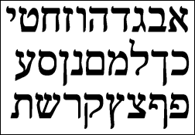
Τα Εβραϊκά και τα Αραβικά γράφονται από δεξιά προς τα αριστερά
Τα Ιαπωνικά παραδοσιακά γράφονται από κάτω προς τα πάνω (και έπειτα από δεξιά προς τα αριστερά)
Τα Μαλτέζικα γράφονται από αριστερά προς τα δεξιά

Slide 26
ΕΥΧΑΡΙΣΤΩ ΠΟΛΥ!
And the winner is……

